Slide 1

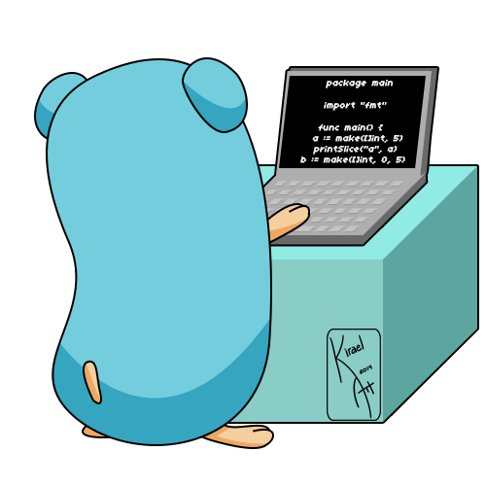

Go e micro serviços
Introdução a micro serviços utilizando a Linguagem Go

Slide 2






Quem sou eu?
Rafael Cavazza Silva (@rafaelcavazza)
/rafaelcavazza
11 anos projetando, desenvolvendo e sustentando softwares para a web
Experiência com sistemas distribuídos de alta performance com go/java/dotnet
Técnico em redes de computadores e bacharel em sistemas de informação.

Slide 3

O que
vamos ver?
Recap: O que é um micro serviço
As vantagens de um micro serviço em golang
Lifecycle de uma request: um pouco do baixo nível
Implementação básica com a stdlib
Frameworks de mercado: gin / Beego / Echo
A construção de um framework proprietário
Padrões arquiteturais: middleware, arquitetura hexagonal, mvc

Slide 4
Recap: Micro serviço
"Microservices are not necesarily required to manage huge software, but rather to manage a huge number of people working on them."

Slide 5

Vantagens de micro serviços em go?

Slide 6

Vantagens de micro serviços em go?

Slide 7

Nem tudo são flores
'Quem mexeu no meu classloader'?
Error handling patterns
Dependency Injection
Singleton pattern

Slide 8
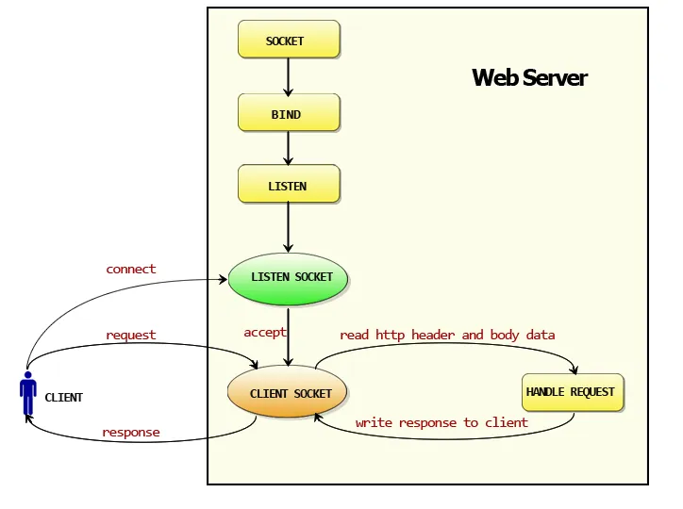
Request Lifecycle

Slide 9

Usando a stdlib
Vantagens
'The Case Against Third Party Libraries'
Casos de uso
Notes:
Desenvolvido e utilizado pela google, alta garantia de segurança
Pattern matching de rotas limitado
that the net/http library requires plenty of outside work and boilerplate code to get functions working efficiently. Its lack of built-in web feature handling makes Go too inflexible to become the go-to language for web developers. Luckily, Go’s many framework and language options solve these challenges in great ways.

Slide 10
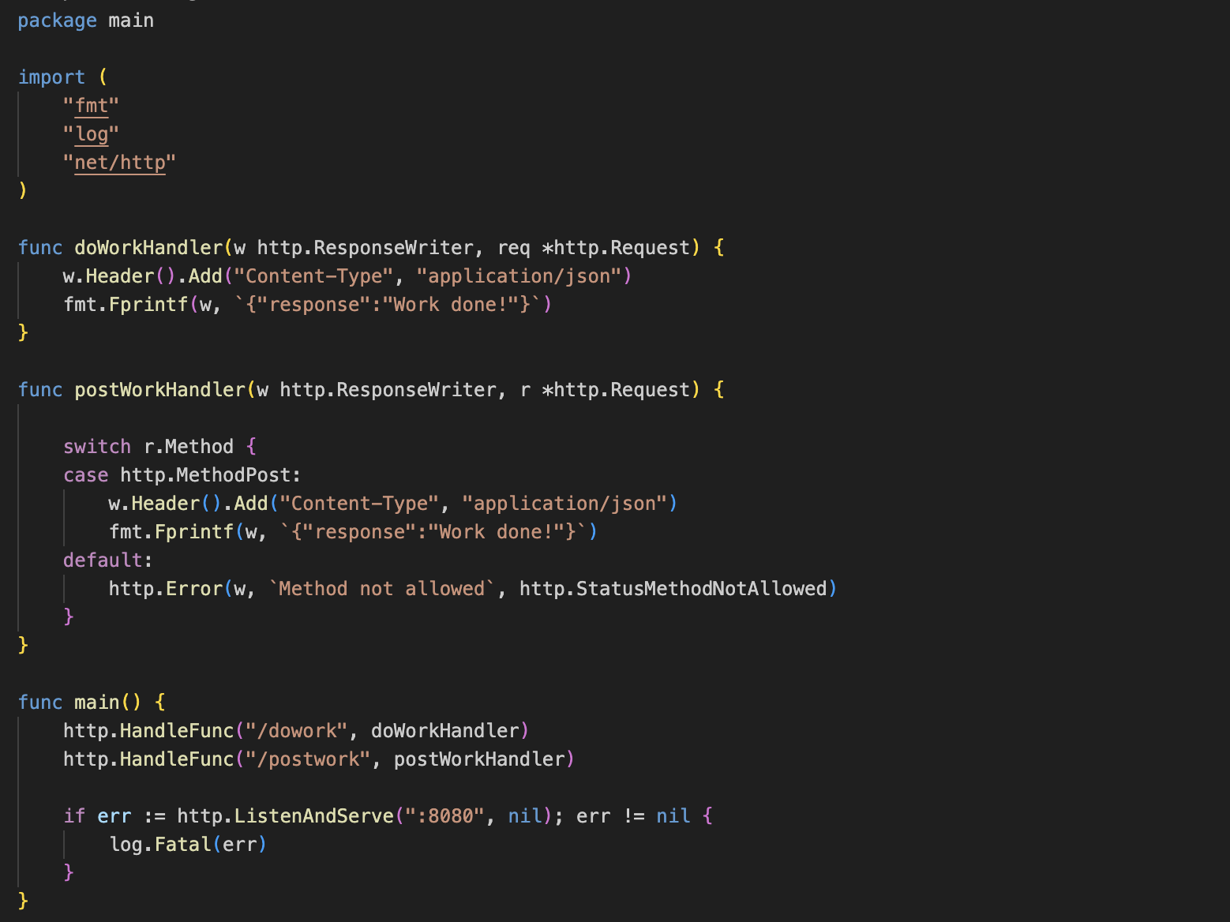
Usando a stdlib
Notes:
Apontar para simplicidade do código
Comentar sobre os handlers de cada função

Slide 11

Gin
Performático
Middlawares
Altamente extensível
Martini-like API
Mais utilizado
Error recovery
Notes:
Middlaware support
Performático, porém mais simples
Boa relação entre performance e produtividade
Atende a casos de trabalhos RestFull, mas deixa a desejar para quem quer ums soluçao mais completa
Gin can provide concise and easy-to-read code when needed. Its fast performance and highly-detailed error management make it suitable for more experimental projects with personalized code bases.

Slide 12
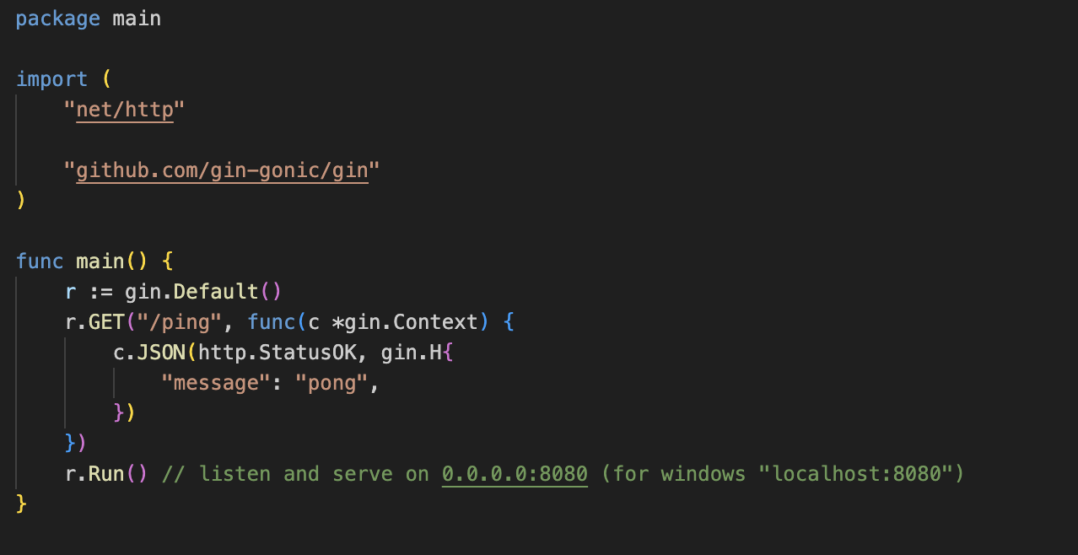
Gin
Notes:
Middlaware support
Performático, porém mais simples

Slide 13

Beego
MVC
ORM
Templating engine
'Tasks'
Notes:
Restful APIS
Mais próximo da uma visão de framework completo como flask para phyton, aspnet, spring
Traz conceitos com templating para views
Possui um ORM

Slide 14
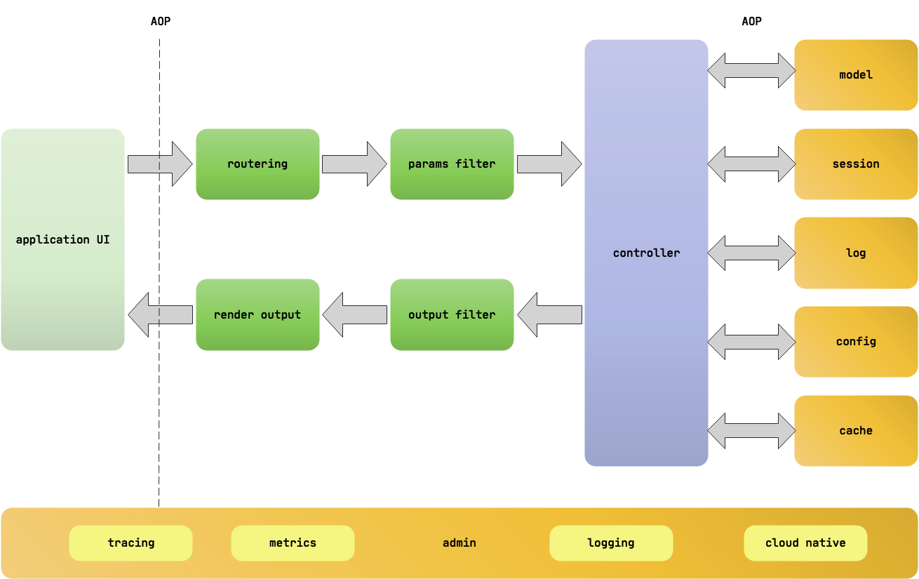
Beego

Slide 15

Echo
Minimalista
Alta performance
Template Rendering
TLS Automático
Notes:
Echo supports a variety of file types for HTTP responses. This array of file types includes JSON, XML, and HTML as a file, attachment, inline, stream, or blob. This broad file type support creates a robust set of options for user engagement
The main difference between Gin and Echo in these examples is their syntaxes. Echo has more straightforward and concise syntax, while Gin has more elaborate syntax offering more developer control.
Like the Echo endpoint, you can expand the Gin endpoint into a full RESTful API using Gin’s built-in functions. Both Gin and Echo provide great middleware support and offer developer control. Flexibility is an important aspect of web development, so it’s great to see substantial support from both frameworks.

Slide 16
Framework Proprietário
Casos de uso internos
Controle de baixo nível
Flexibilidade entre times
Redução de boilerplate
Experiência consistente

Slide 17
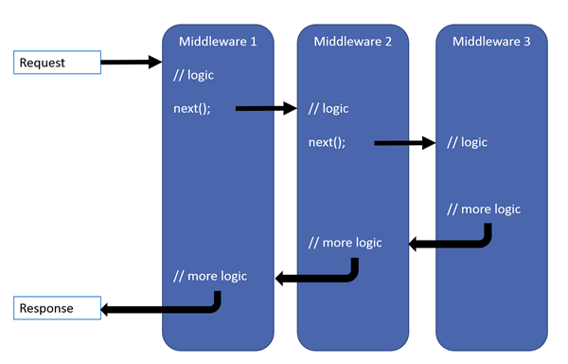
Padrões arquiteturais
middleware

Slide 18
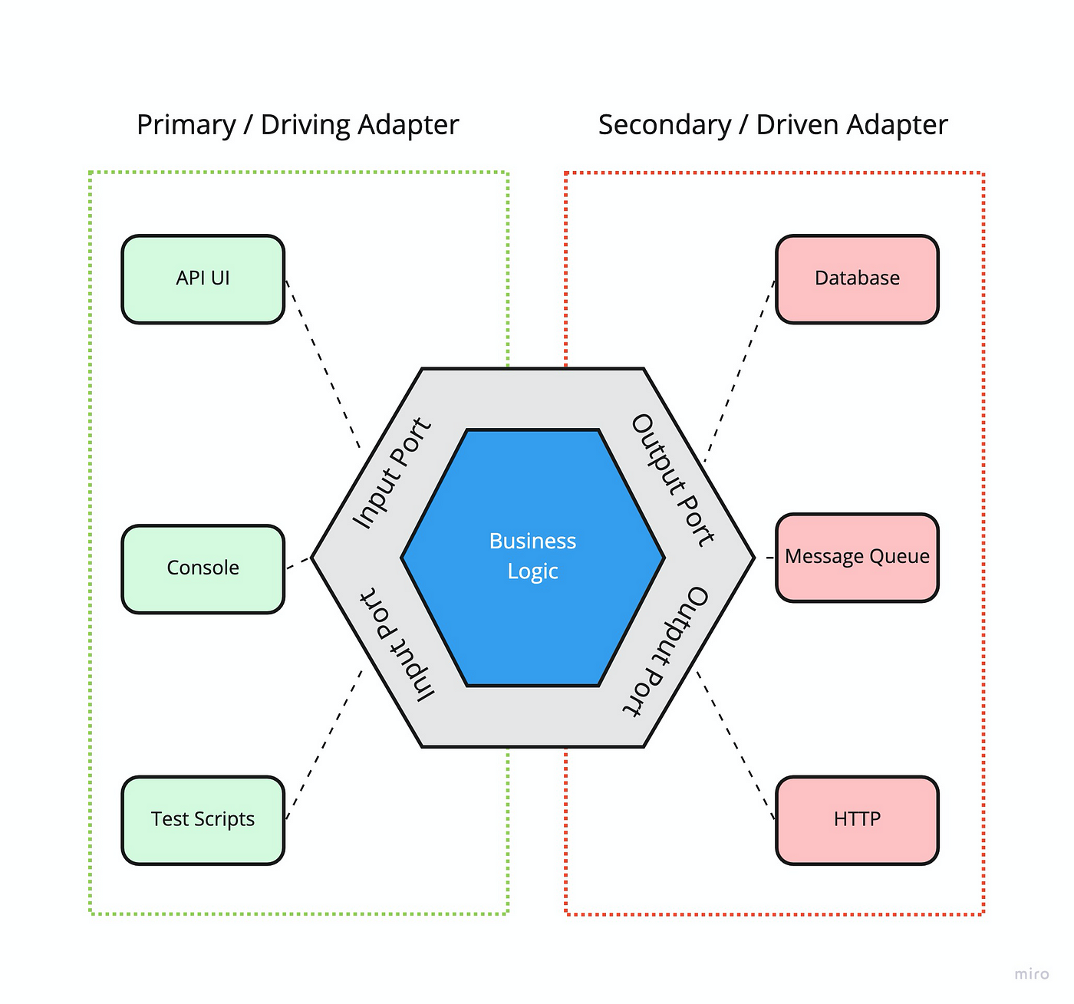
Padrões arquiteturais
arquitetura hexagonal

Slide 19
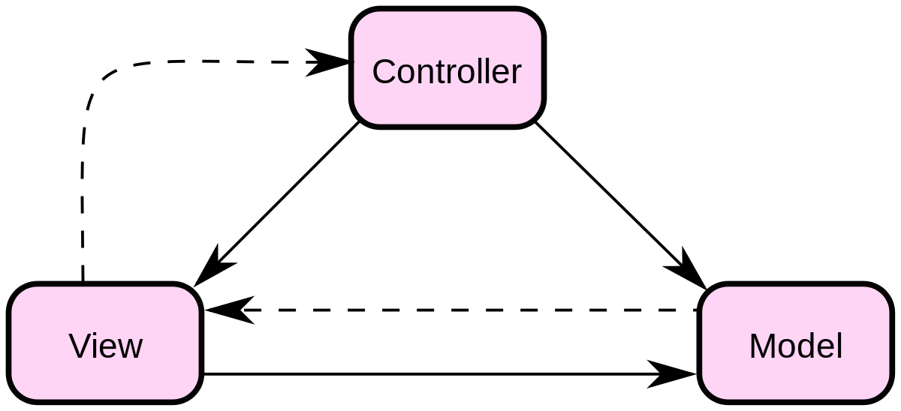
Padrões arquiteturais
mvc

Slide 20
Insights
Framework, linguagens, tecnologias são apenas ferramentas
Soluções no passado
Requisitos do negócio
Resiliência da tecnologia
Experimentação

Slide 21

Muito obrigado,
Gophers!
Me acompanhe nas redes
https://github.com/rafaelcavazza
https://www.linkedin.com/in/rafaelcavazza/
https://www.instagram.com/rafaelcavazza/

